Slide 1

Бережливый и экологичный Ленинградский район
Notes:
Оригинальные шаблоны для презентаций: https://presentation-creation.ru/powerpoint-templates.html
Бесплатно и без регистрации.

Slide 2
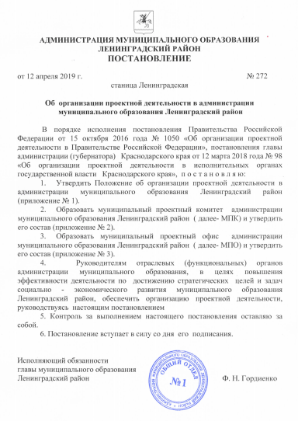
Нормативное регулирование проекта

Slide 3
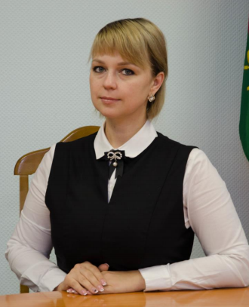
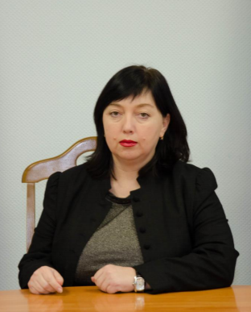
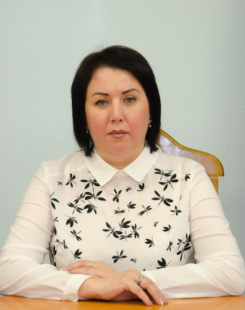
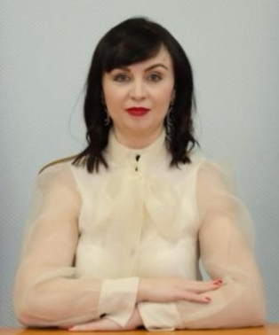
Создание рабочей группы
Заверза
Елена Викторовна
Руководитель проекта
Серкова
Ольга Николаевна
Администратор проекта
Пырхова
Наталья Геннадьевна
Ответственный за стандартизацию
Гукалова
Евгения Алексеевна
Ответственный за информатизацию и визуализацию

Slide 4
Проект «Оптимизация расходов офисной бумаги и совершенствование процесса распределения бумаги в администрации муниципального образования Ленинградский район»
Обоснование выбора:
Сотрудники расходуют бумаги больше, чем необходимо для процесса работы и удовлетворения канцелярских потребностей;
Процесс контроля за расходованием офисной бумаги отсутствует. Также необходимо учесть и то, что если уменьшить затраты в потреблении бумаги сотрудниками администрации, то можно улучшить экологическую обстановку лесных массивов и сократить энергоресурсы. ;
Большие затраты на покупку офисной бумаги.

Slide 5
Сформирован паспорт проекта

Slide 6
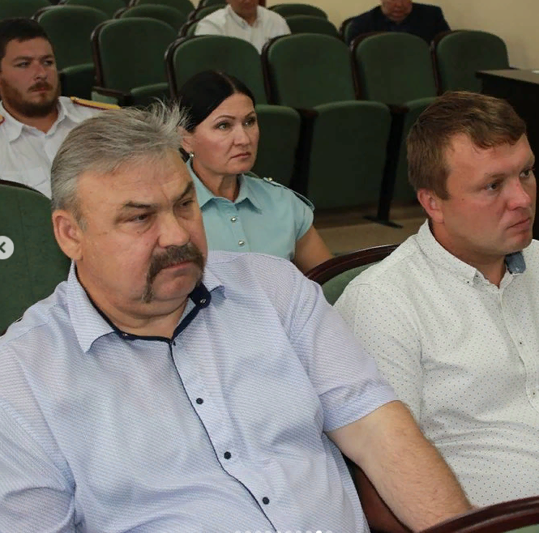
Проведено обучение сотрудников принципам бережливого производства
Проведено заседание муниципального проектного офиса, на котором руководители структурных подразделений администрации муниципального образования Ленинградский район обучены основам бережливой производственной системы

Slide 7
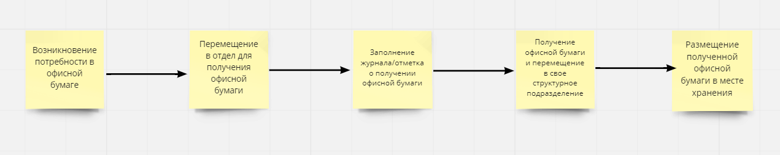
Проведено картирование с использованием интерактивной доски Miro
! На каждом этапе картирования проведено 10 замеров
t_{min} = 2 мин. 23 сек
t_{max} = 7 мин. 39 сек
t_{av} = 4 мин. 42 сек
t_{min} = 14 сек
t_{max} = 38 сек
t_{av} = 21 сек
t_{min} = 3 мин. 40 сек
t_{max} = 8 мин. 32 сек
t_{av} = 5 мин. 24 сек
t_{min} = 53 сек
t_{max} = 1 мин. 43 сек
t_{av} = 1 мин. 05 сек
11 мин. 32 сек
Если каждый из представленных в отчете отделов, заявивших потребность в офисной бумаге, ходит за бумагой 1 раз в месяц, то в год в общей совокупности сотрудники тратят 3,5 рабочих дня перемещаясь за офисной бумагой
(12 месяцев х 12 отделов * 11 мин. 32 сек. = 27,68 часов или 3,5 рабочих дня)

Slide 8
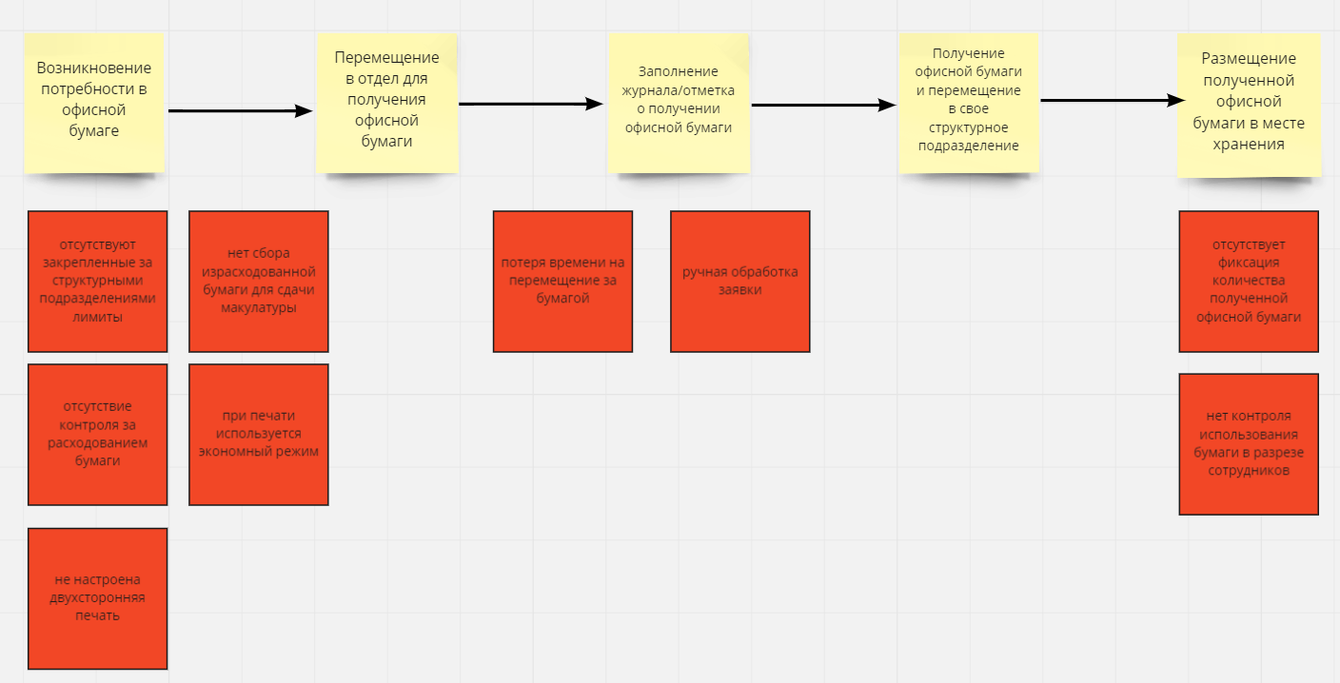
Выявлены «узкие места» процесса

Slide 9
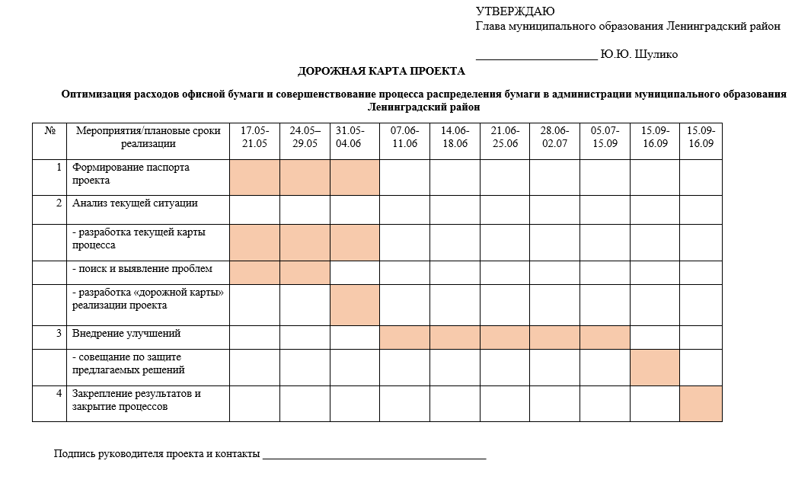
Сформирована дорожная карта проекта

Slide 10
Проведен анализ расходования офисной бумаги в 2020 году
В 2020 году закуплено 1 400 пачек офисной бумаги на сумму 297 572,50 руб.
Подтвержден расход 802 пачек офисной бумаги.
Нет подтверждения об использовании - 598 пачек офисной бумаги на сумму 127 106 руб.

Slide 11
Определен расход офисной бумаги на 1 сотрудника
В 2020 году израсходовано 1 400 пачек офисной бумаги.
Штат сотрудников – 102 чел.
Получается, что на 1 сотрудника расход офисной бумаги составляет
13,73 пачек офисной бумаги (2 918,31 руб.)
Планируемые затраты на 2021 год исходя из заключенного контракта – 1915 пачек на сумму 440 450 руб., что на 36,8% больше к уровню 2020 года.
Лидеры по расходованию бумаги в 2020 году
Лидеры по заявленной бумаге в 2021 году

Slide 12
Определен вред окружающей природе
Учитывая, что на изготовление 1 листа офисной бумаги А4 расходуется 13-21 грамм дерева, на 1 пачку А4 требуется переработать не менее 6,5 кг древесины.
1 400 пачек израсходованной бумаги в 2020 году – это 9 100 кг древесины или 292 спиленных дерева.
В 2021 году, согласно прогнозу потребления офисной бумаги, планируется израсходовать 1915 пачек офисной бумаги или истребить 399 дерева.
2020 год
2021 год
Для переработки 292 деревьев в бумажную продукцию потребовалось:
Для переработки 399 деревьев в бумажную продукцию потребуется:
Объем водных ресурсов – 14 717 л
Объем энергоресурсов – 35 740,8 кВт/ч
Площадь лесных массивов – 1 460 м2
Объем водных ресурсов – 20 110 л
Объем энергоресурсов – 48 837,6 кВт/ч
Площадь лесных массивов – 1 995 м2

Slide 13

Проведена апробация существующих способов экономии офисной бумаги
Использование электронного документооборота
Настройка двухсторонней печати
Использование экономного шрифта при печати
Изменение параметров текста, границ страницы и междустрочного интервала
Печать в режиме «черновик»
Внедрение системы учета распечаток
Сдача бумаги в виде макулатуры

Slide 14
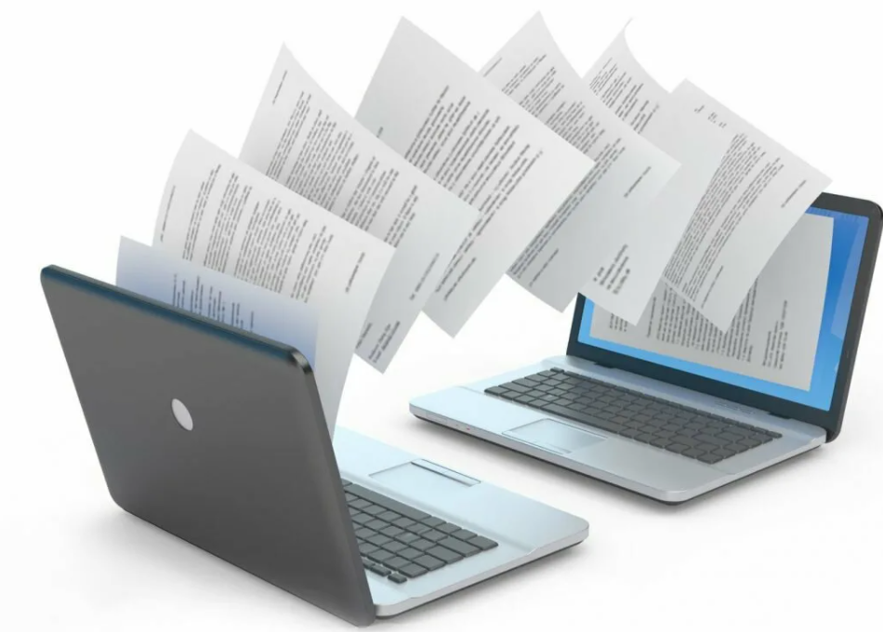
Использование электронного документооборота за исключением важных документов
Важные документы должны быть представлены на бумажном носителе, но многие внутренние документы компании можно перевести в электронный вид. Экономия в месяц – 4 пачки, 48 пачек в год.

Slide 15
Настройка автоматической двухсторонней печати на всех принтерах
Использование двусторонней печати для внутренних документов, когда это возможно, позволяет сократить расход бумаги практически на 50%.
Экономия в месяц – 9 пачек,108 пачек в год.

Slide 16
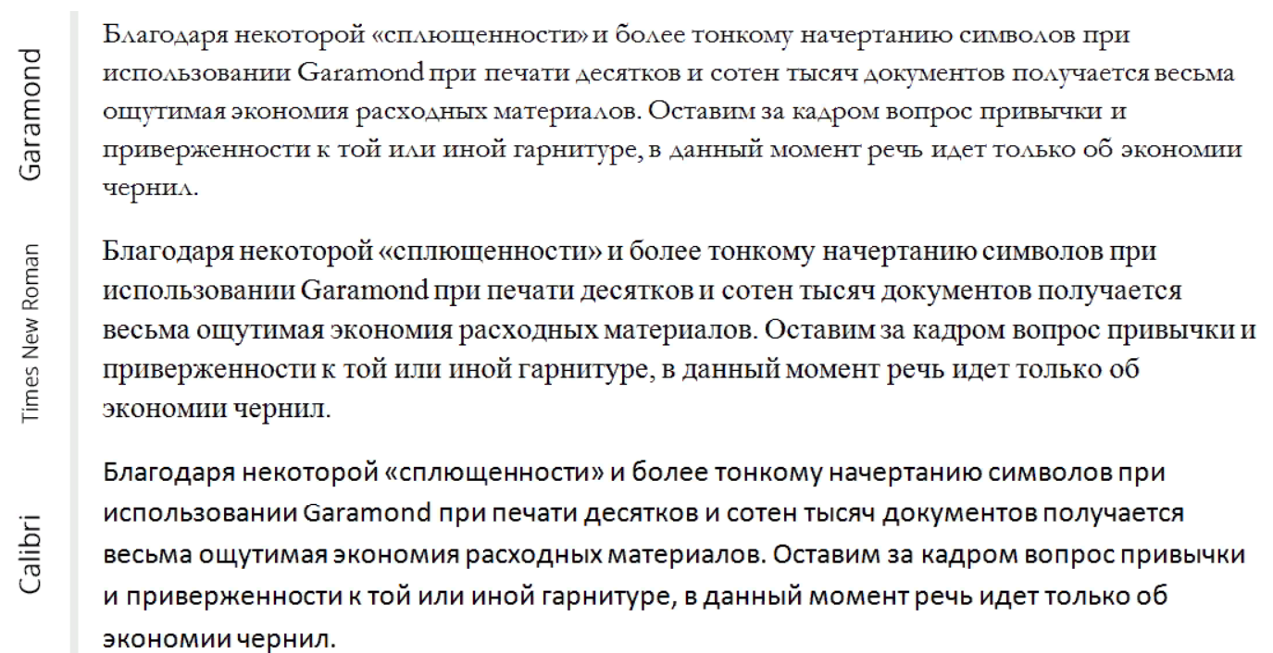
Использование шрифта Garamond при печати документов для внутренних работ
Экономия в месяц – 308 руб., в год – 3 699 руб.
(в 2020 году на заправку картриджей израсходовано 24 660 руб.)

Slide 17
Использование уменьшенного размера шрифта при печати документов внутреннего пользования
Когда в товарищах согласья нет,
На лад их дело не пойдет,
И выйдет из него не дело, только мука.
Однажды Лебедь, Рак да Щука
Везти с поклажей воз взялись
И вместе трое все в него впряглись;
Из кожи лезут вон, а возу все нет ходу!
Поклажа бы для них казалась и легка:
Да Лебедь рвется в облака,
Рак пятится назад, а Щука тянет в воду.
Кто виноват из них, кто прав — судить не нам;
Да только воз и ныне там.
Использование 11 размера шрифта Garamond и единичного междустрочного интервала, удаление лишних пробелов и отступов позволяет сократить расход бумаги на 15%.
Экономия в месяц – 5 пачек, 60 пачек в год.

Slide 18
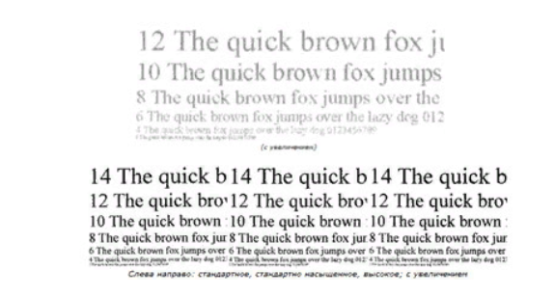
Печать в режиме «черновик»
Печать в так называемом режиме «Драфт» (с англ. Черновик). Конечно, для официальных документов этот режим не подходит. Но для внутреннего пользования или печати документов для одноразового прочтения или согласования и последующего уничтожения — вполне.
Экономия на заправке картриджей – до 20%.
Экономия в месяц – 411 руб., в год – 4 932 руб.
(в 2020 году на заправку картриджей израсходовано 24 660 руб.)

Slide 19
Внедрена система учета распечаток
Контроль и управление печатью — это программные решения, позволяющие управлять, оптимизировать и разграничивать доступ пользователей к процессам печати, копирования и сканирования, а также вести учёт выполненных работ. Они обеспечивают конфиденциальность печати и идентификацию для её осуществления с помощью карт доступа и/или ввода PIN-кода.
Преимущества контроля и управления печатью:
- квотирование и контроль цветной и черно-белой печати в одностороннем или двухстороннем режиме;
- возможность отмены заданий на печать;
- подробные отчеты по устройствам, отделам, сотрудникам, проектам;
- печать, копирование или сканирование возможно только после проверки подлинности пользователя;
- автоматический контроль прав доступа;
- ведение архива работ.

Slide 20
Контроль за неиспользованной бумагой и сдачи ее в виде макулатуры
Установлено, что 60% (70 пачек в месяц) используемой офисной бумаги расходуется на печать документов, не относящихся к важным. Следовательно, в месяц около 175 кг и в год около 2 100 кг офисной бумаги выбрасывается в урну, тогда как израсходованную бумагу можно собирать, сдавать в виде макулатуры и отправлять на вторичную переработку.
1 тонна переработанной макулатуры (по сравнению с бумагой первичного полотна):
- спасает от вырубки 24 дерева;
- предотвращает выброс в атмосферу 1 тонну СО2;
- требует на 4,7 мВт ч меньше электроэнергии;
- требует на 33 м3 воды меньше.
Цена за 1 кг макулатуры из офисной бумаги примерно равна 12 руб. за кг. Сдавая ежегодно по 2 100 кг макулатуры можно заработать (сэкономить) 25 200 руб.

Slide 21
Получена следующая экономия
месяц
год
Бумага, пачек
18
216
Бумага, руб.
4 960
59 515
Картриджи, руб.
719
8 631
Макулатура, руб.
2 100
25 200
7 779
93 346
Итого, руб.

Slide 22

Получена следующая экономия
4 дерева
52 дерева

Slide 23
СПАСИБО ЗА ВНИМАНИЕ

